Slide 1
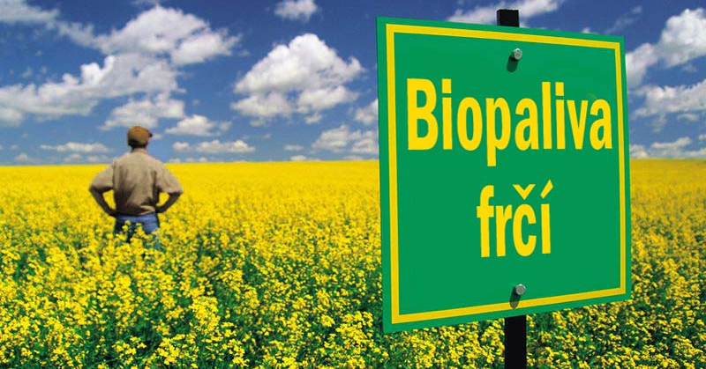
Biopaliva
Veronika Kratochvílová
9.B

Slide 2
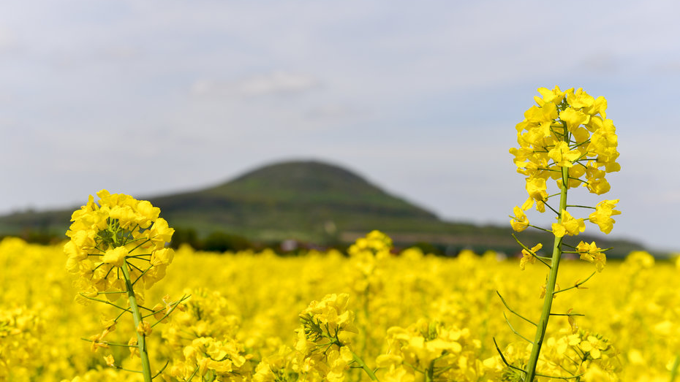
Základní informace
Cílená výroba či přípravou z biomasy a biologického odpadu
Jeden ze způsobu využití biomasy
Biopaliva jsou velká skupina produktů, které se získávají z rostlin a organických odpadů a mají společné to, že mohou pohánět motorová vozidla
Zájem o ně v poslední době silně vzrůstá

Slide 3
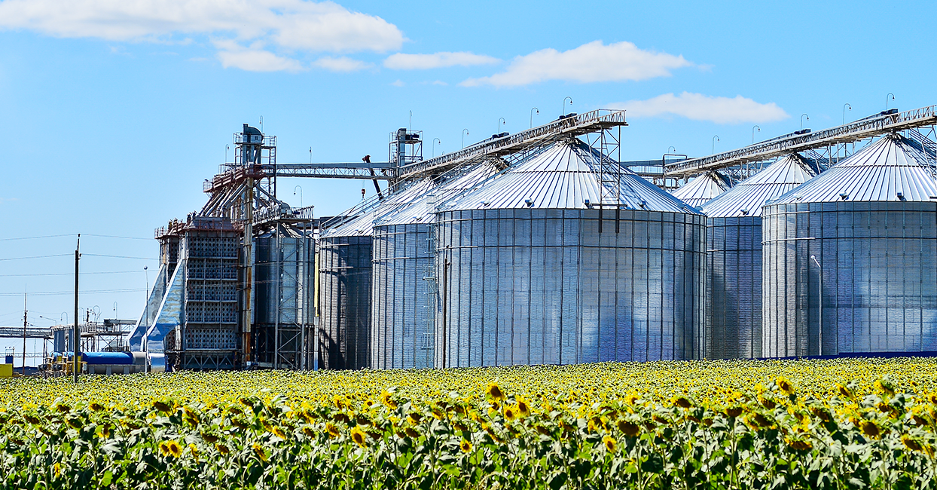
Rozdělení

Slide 4
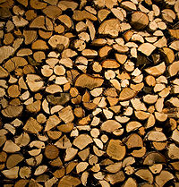
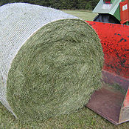
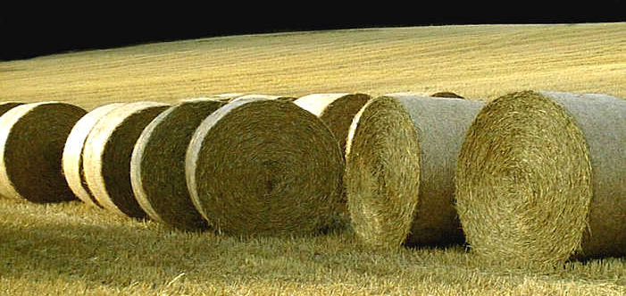
Tuhá biopaliva
Tuhý stav
Dřevo v různých formách
Sláma
Seno

Slide 5
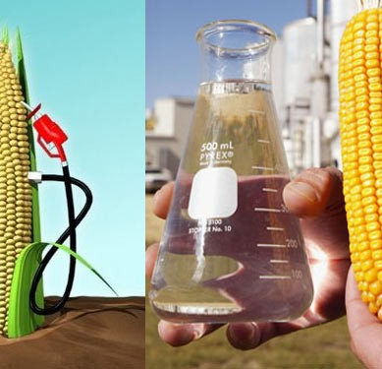
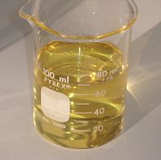
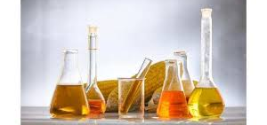
Kapalná biopaliva
Kapalný stav
Alkoholová biopaliva
Biooleje
Zkapalněná plynná biopaliva
Odpadní produkty

Slide 6
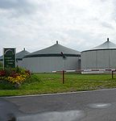
Plynná biopaliva
Plynný stav
Bioplyn (skládající se z methanu a oxidu uhličitého a produkovaný přirozeným rozkladem na skládkách odpadů nebo v zemědělství)
Dřevoplyn (skládající se z oxidu uhelnatého a vodíku vyráběný zplyňováním biomasy)
Vodík ( vyrobený štěpením jakéhokoliv uhlovodíkového biopaliva)

Slide 7
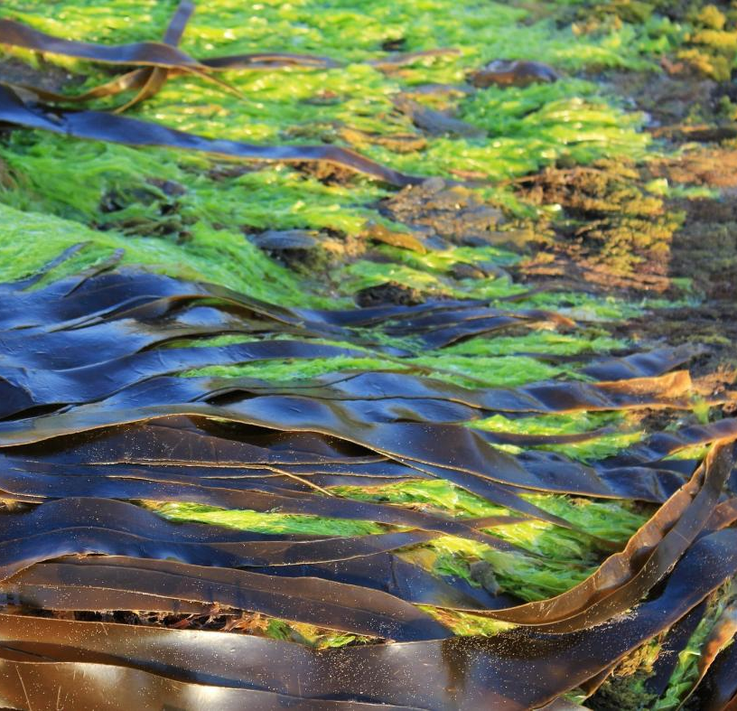
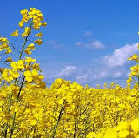
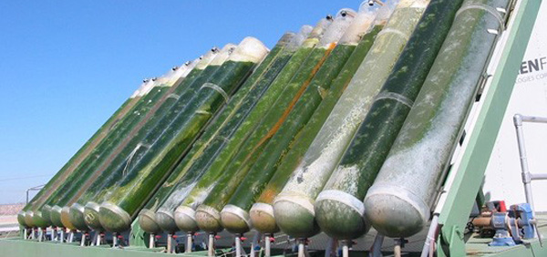
Rozdělení dle generací
1. generace: z polysacharidů a olejnin – mohou konkurovat výrobě potravin
2. generace: z lignocelulozových zbytků (dendromasa a zbytková biomasa)
3. generace: z řas a mikroorganismů – průběžná sklizeň
4. generace: neobdělávatelná půda, bez nutnosti destrukce biomas

Slide 8
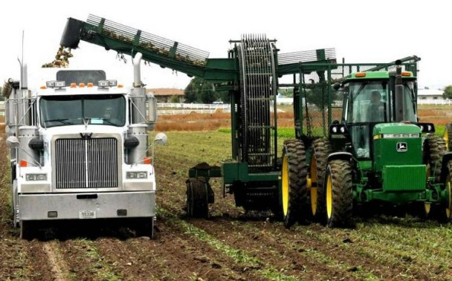
Argumenty PRO využívání biopaliv
cíl postupně snižovat závislost na ubývajících konvenčních zdrojích
snížit přebytky vypouštěných skleníkových plynů do ovzduší
nalézt nové způsoby odbytu agrárních komodit
diversifikovat (a patrně i stabilizovat) zemědělské příjmy v celosvětové konkurenci charakterizované cenovými výkyvy

Slide 9
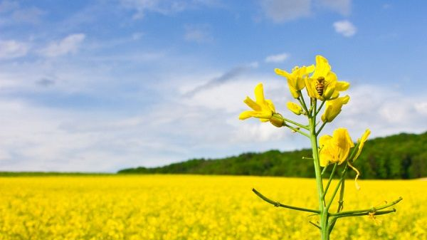
Argumenty PROTI využívání biopaliv
IPPC (Mezivládní panel pro změny klimatu) je proti rozsáhlým plantážím na biopaliva
Ovzduší – emise, ozónová vrstva
Vliv na vodu
Vliv na biodiverzitu
Náročnost na přírodní zdroje a půdu
Neefektivita
Není alternativnou k ropě/naftě

Slide 10
Děkuji za pozornost

